Slide 1
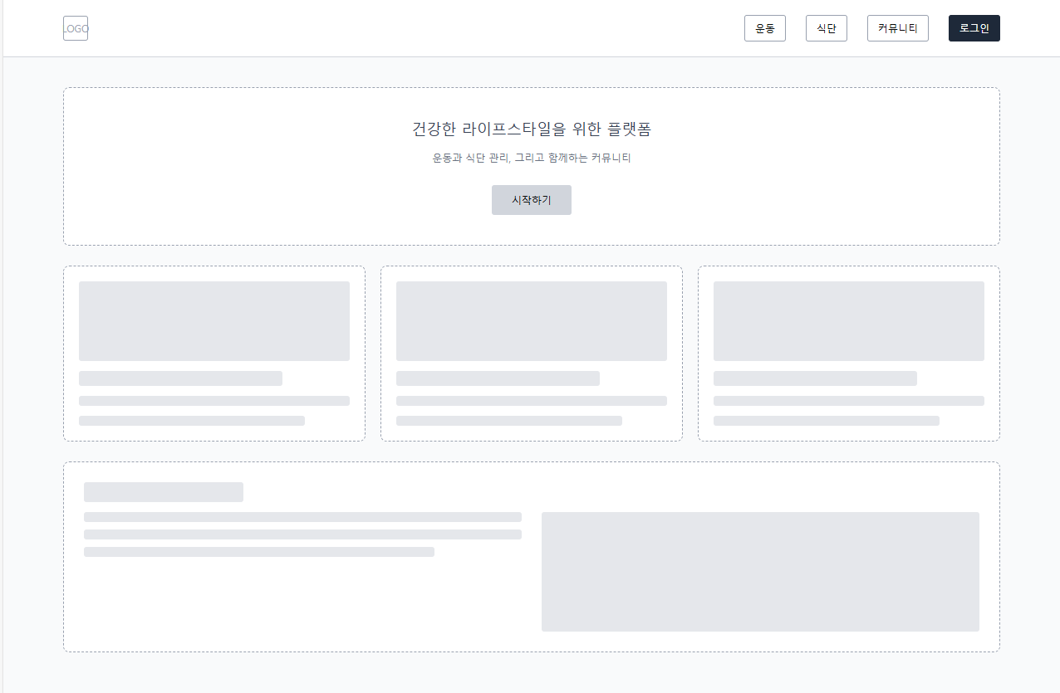
Dropdown 형태로 할지?
링크로 할지?
홈 탭에는
디테일하게
어떤 내용을 담을지?

Slide 2
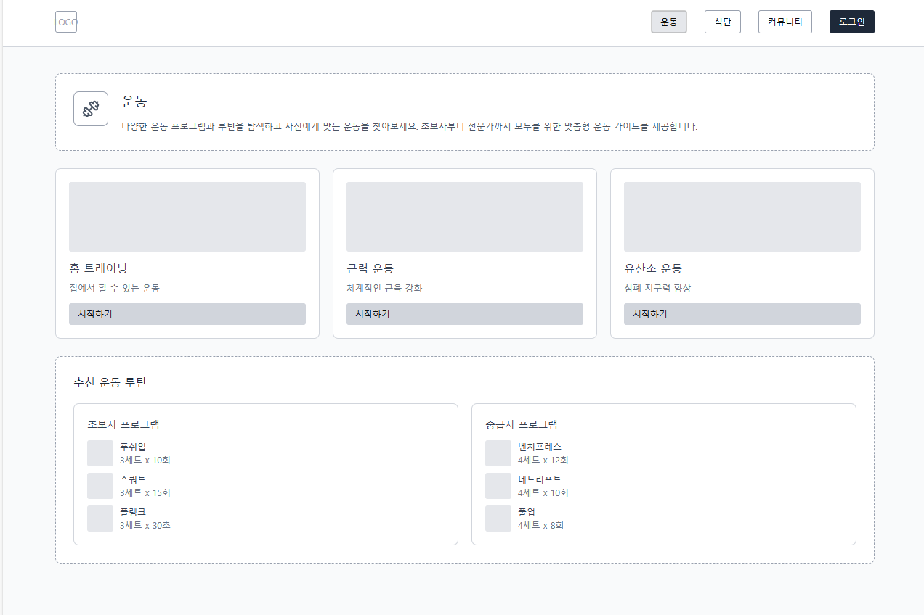
운동 탭에는
디테일하게
어떤 내용을 담을지?

Slide 3
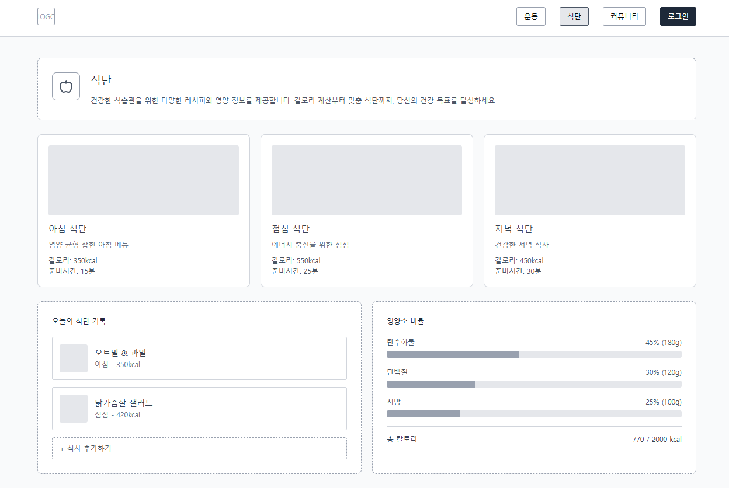
식단 탭에는
디테일하게
어떤 내용을 담을지?

Slide 4
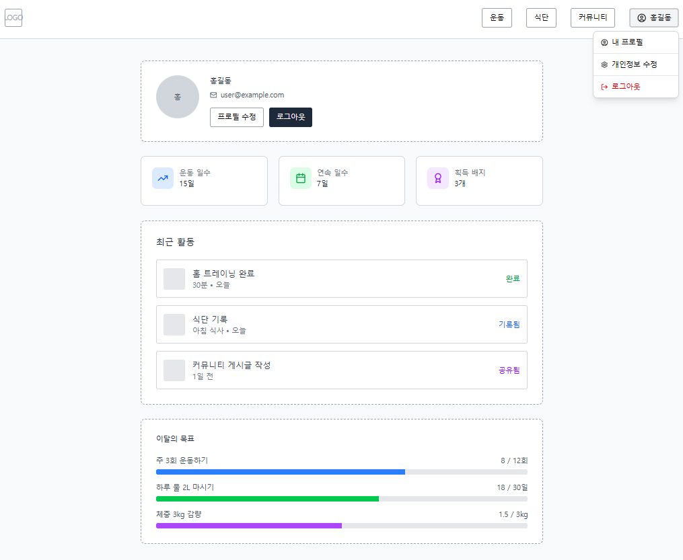
개인정보 탭에는
디테일하게
어떤 내용을 담을지?

Slide 5
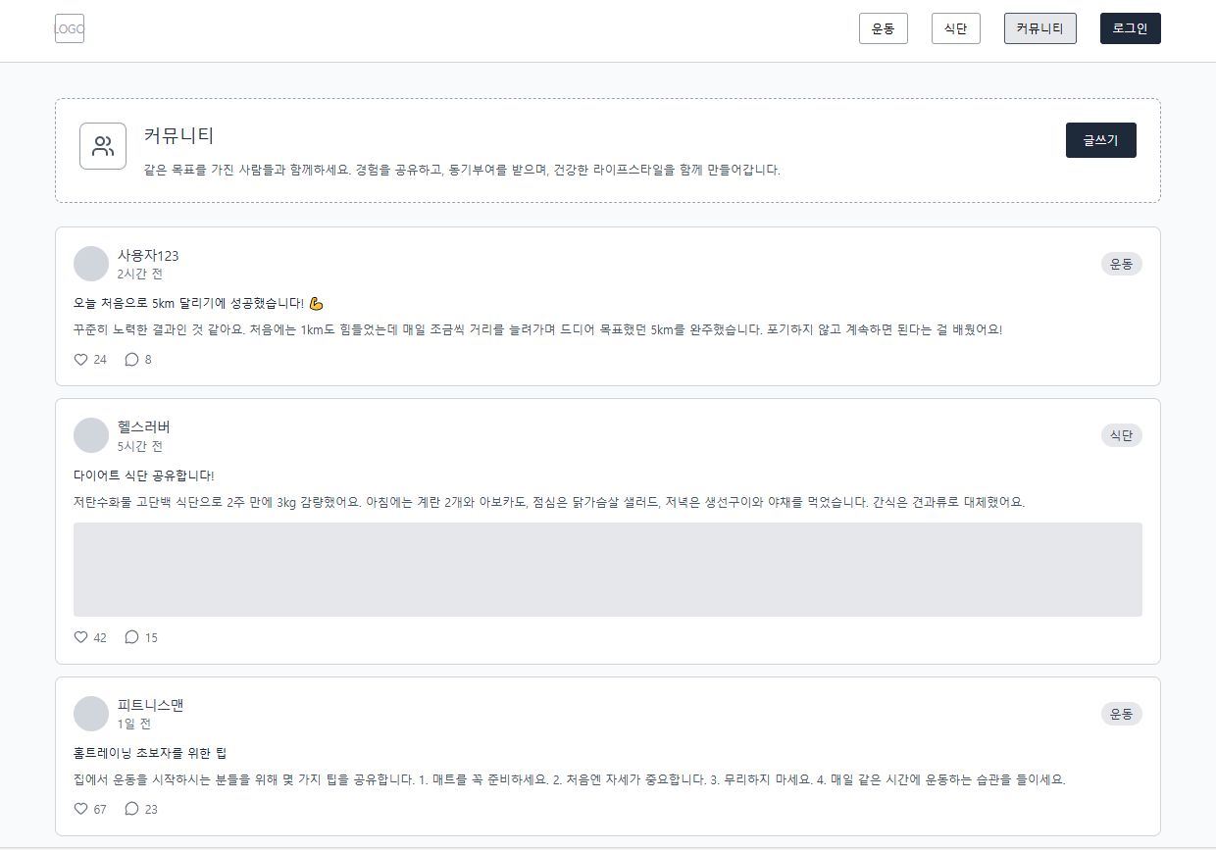
커뮤니티 탭에는
디테일하게
어떤 내용을 담을지?

Slide 6
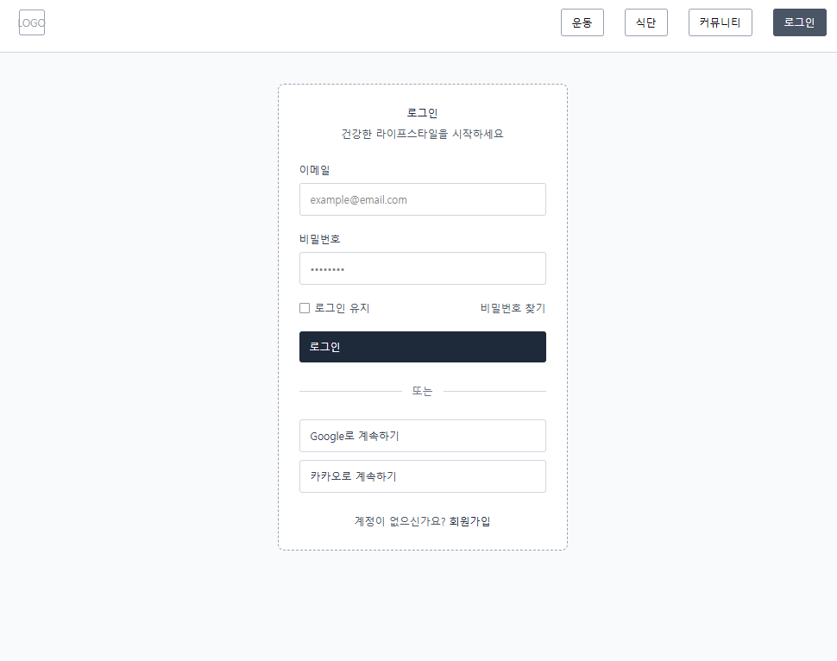
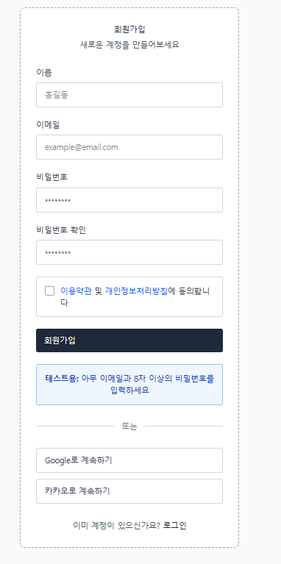
로그인 및 회원가입 탭에는
디테일하게
어떤 내용을 담을지?

